Slide 1
数字逻辑
同步时序逻辑

Slide 2
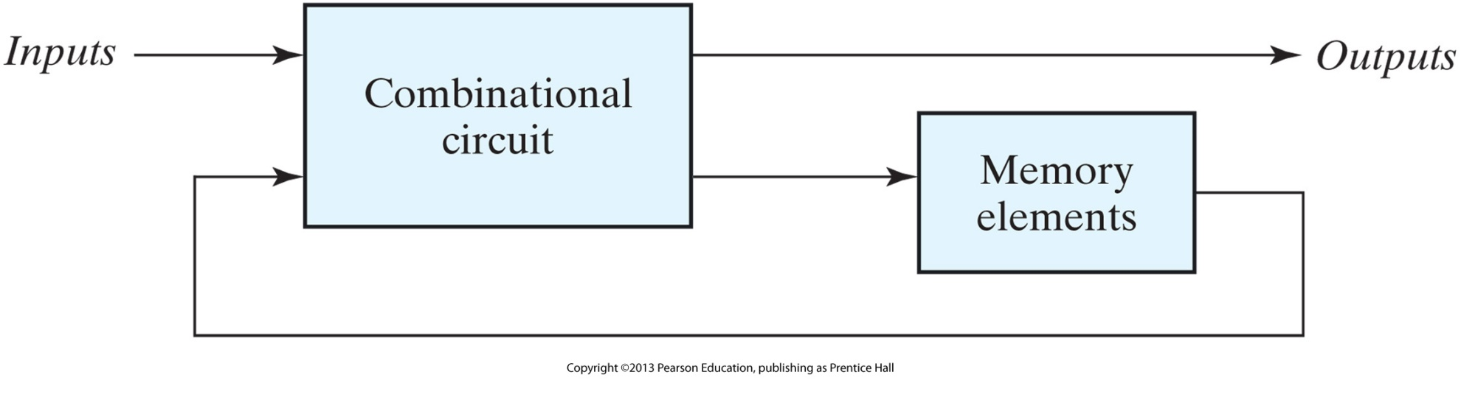
时序逻辑
任何一个包含存储单元的系统都被称为时序逻辑
时序电路通常包含组合电路和构成反馈的存储单元
时序逻辑的输出由输入和存储单元当前的状态共同决定
组合逻辑的输出仅由当时的输入决定
存储单元的下一个状态由输入和现在的状态决定

Slide 3
时序逻辑
两种时序电路：
  异步：行为取决于输入信号变化的顺序，并且可以在任何时刻受到影响
  同步：电路的输出可以由离散时刻的信号确定，信号在离散的时间影响存储单元
  在同步时序电路中，同步是由一个定时装置，即产生一系列周期性的时钟脉冲序列的主时钟发生器(晶体振荡器)来实现的
  时钟信号通常用标识符clock和clk表示

Slide 4
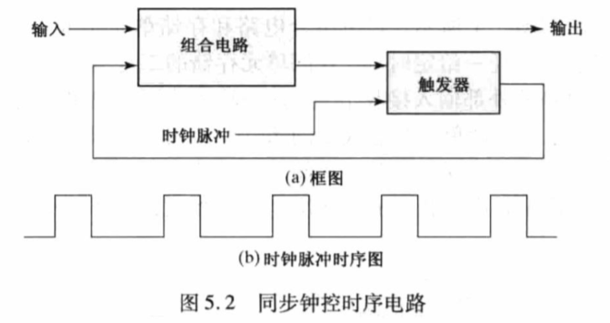
时钟和时间
时钟脉冲分布在整个系统，并与输入信号组合
时钟周期：两个连续脉冲对应边之间的时间间隔
时钟频率：每秒脉冲数(Hz)：1-500 MHz ⇔ 1000-2 nsec

Slide 5
存储单元：触发器&锁存器
要创建一个1-bit的存储单元，我们需要一个电路以某种方式记住以前的输入值
触发器电路可以无限期地保持一种二进制状态，直到输入信号切换状态为止
触发器电路包括了触发器和锁存器，以后讲的触发器是广义上的
触发器flip-flop
  边沿触发：状态转换发生在时钟转换期间
  适用于同步时序逻辑
锁存器latch
  电平触发：状态转变发生在脉冲期间
  适用于异步时序逻辑
  是构成所有触发器的

Slide 6
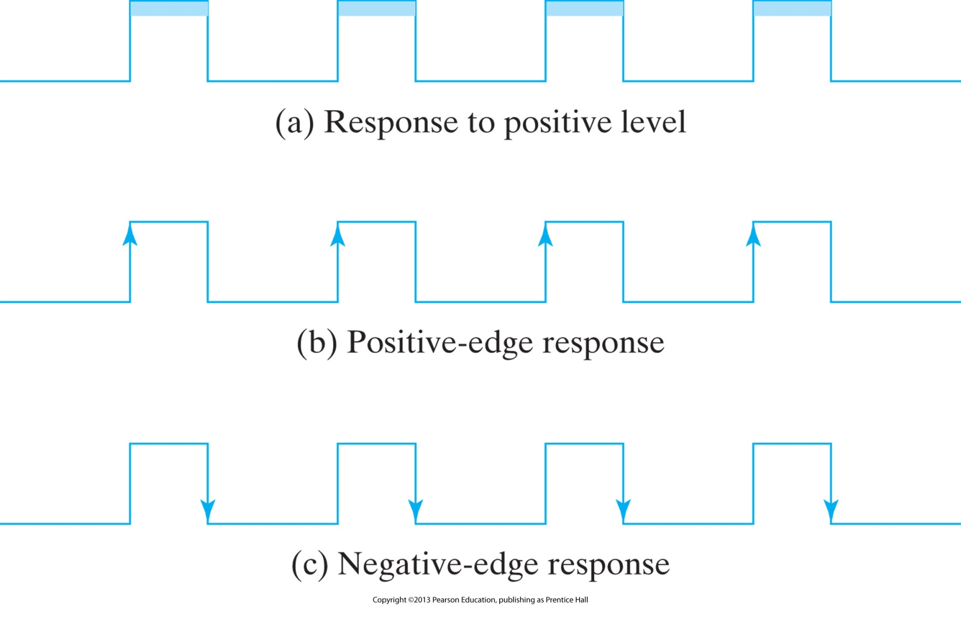
时钟信号的响应

Slide 7
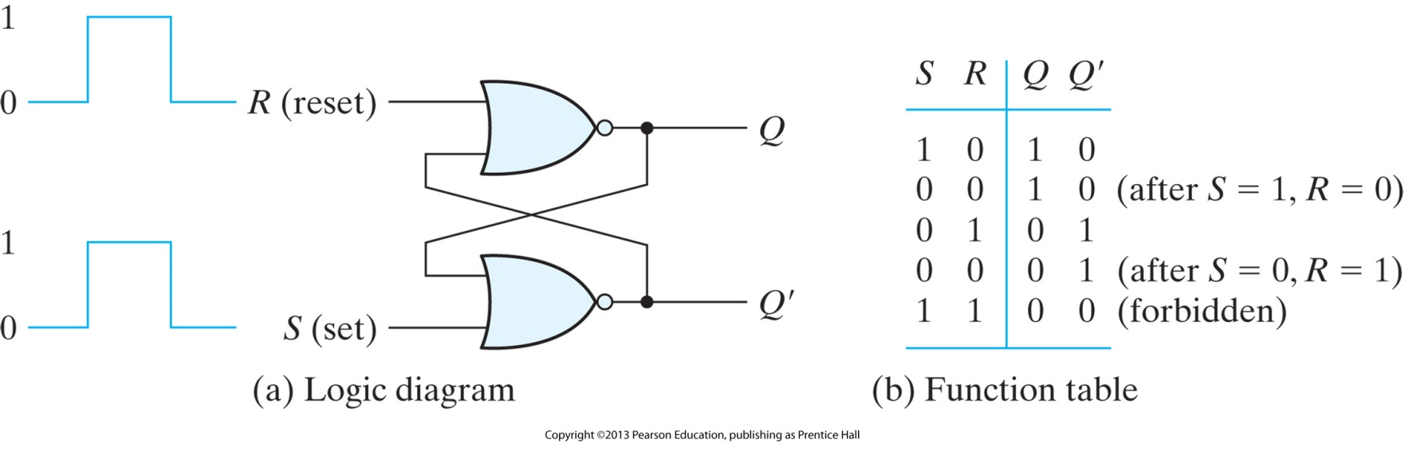
SR 锁存器（或非）
由两个相互耦合的或非门构成的SR锁存器
S：置位端(set)
R：复位端(reset)
S=0，R=0维持上一次的状态（置位/复位状态）
S=1，R=0置位状态 → Q=1，Q’=0
S=0，R=1复位状态 → Q=0，Q’=1
S=1，R=1不稳定，锁存器不允许这种状态出现
为了避免不稳定状态，S端和R端必须都先回到0才能进入置位/复位状态

Slide 8
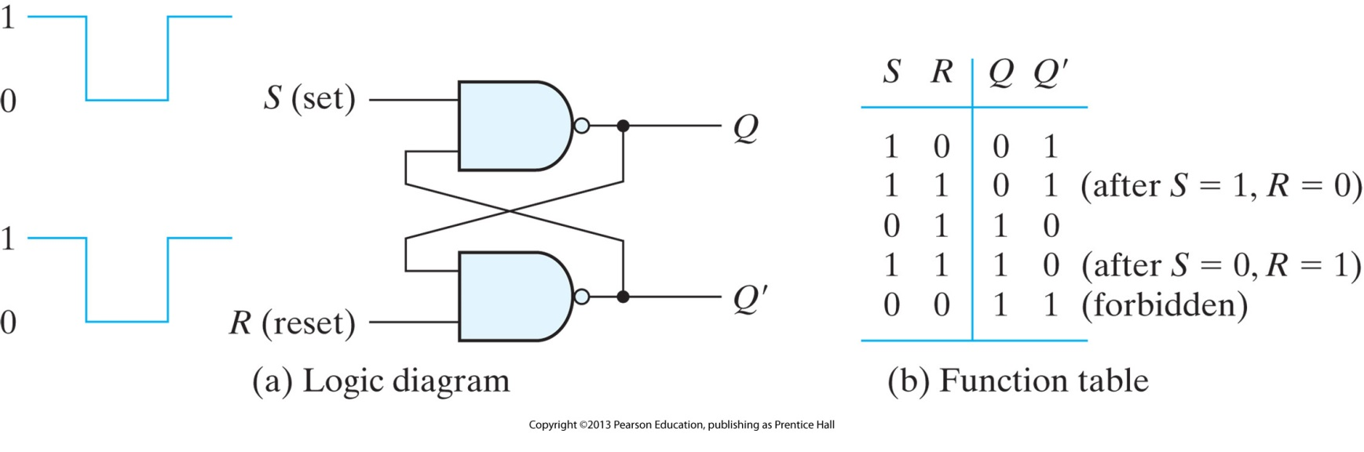
SR 锁存器（与非）
由两个相互耦合的与非门构成的SR锁存器
S：置位端(set)
R：复位端(reset)
S=0，R=0不稳定，锁存器不允许这种状态出现
S=1，R=0复位状态 → Q=0，Q’=1
S=0，R=1置位状态 → Q=1，Q’=0
S=1，R=1维持上一次的状态（置位/复位状态）
为了避免不稳定状态，S端和R端必须都先回到1才能进入置位/复位状态

Slide 9
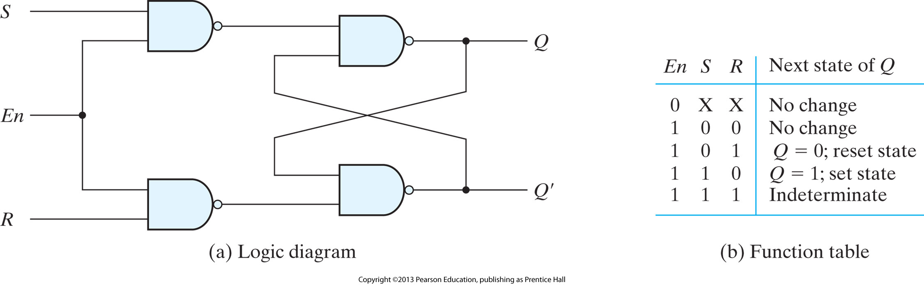
有控制的SR锁存器(与非实现)
增加一个额外的控制输入端来决定锁存器的改变
En：使能信号(高电平有效)
S：置位端(set)
R：复位端(reset)
En=0，S=x，R=x维持上一次的状态（置位/复位状态）
En=1，S=0，R=0维持上一次的状态（置位/复位状态）
En=1，S=1，R=0置位状态 → Q=1，Q’=0
En=1，S=0，R=1复位状态 → Q=0，Q’=1
En=1，S=1，R=1不稳定，锁存器不允许这种状态出现
为了避免不稳定状态，S端和R端必须都先回到0才能进入置位/复位状态

Slide 10
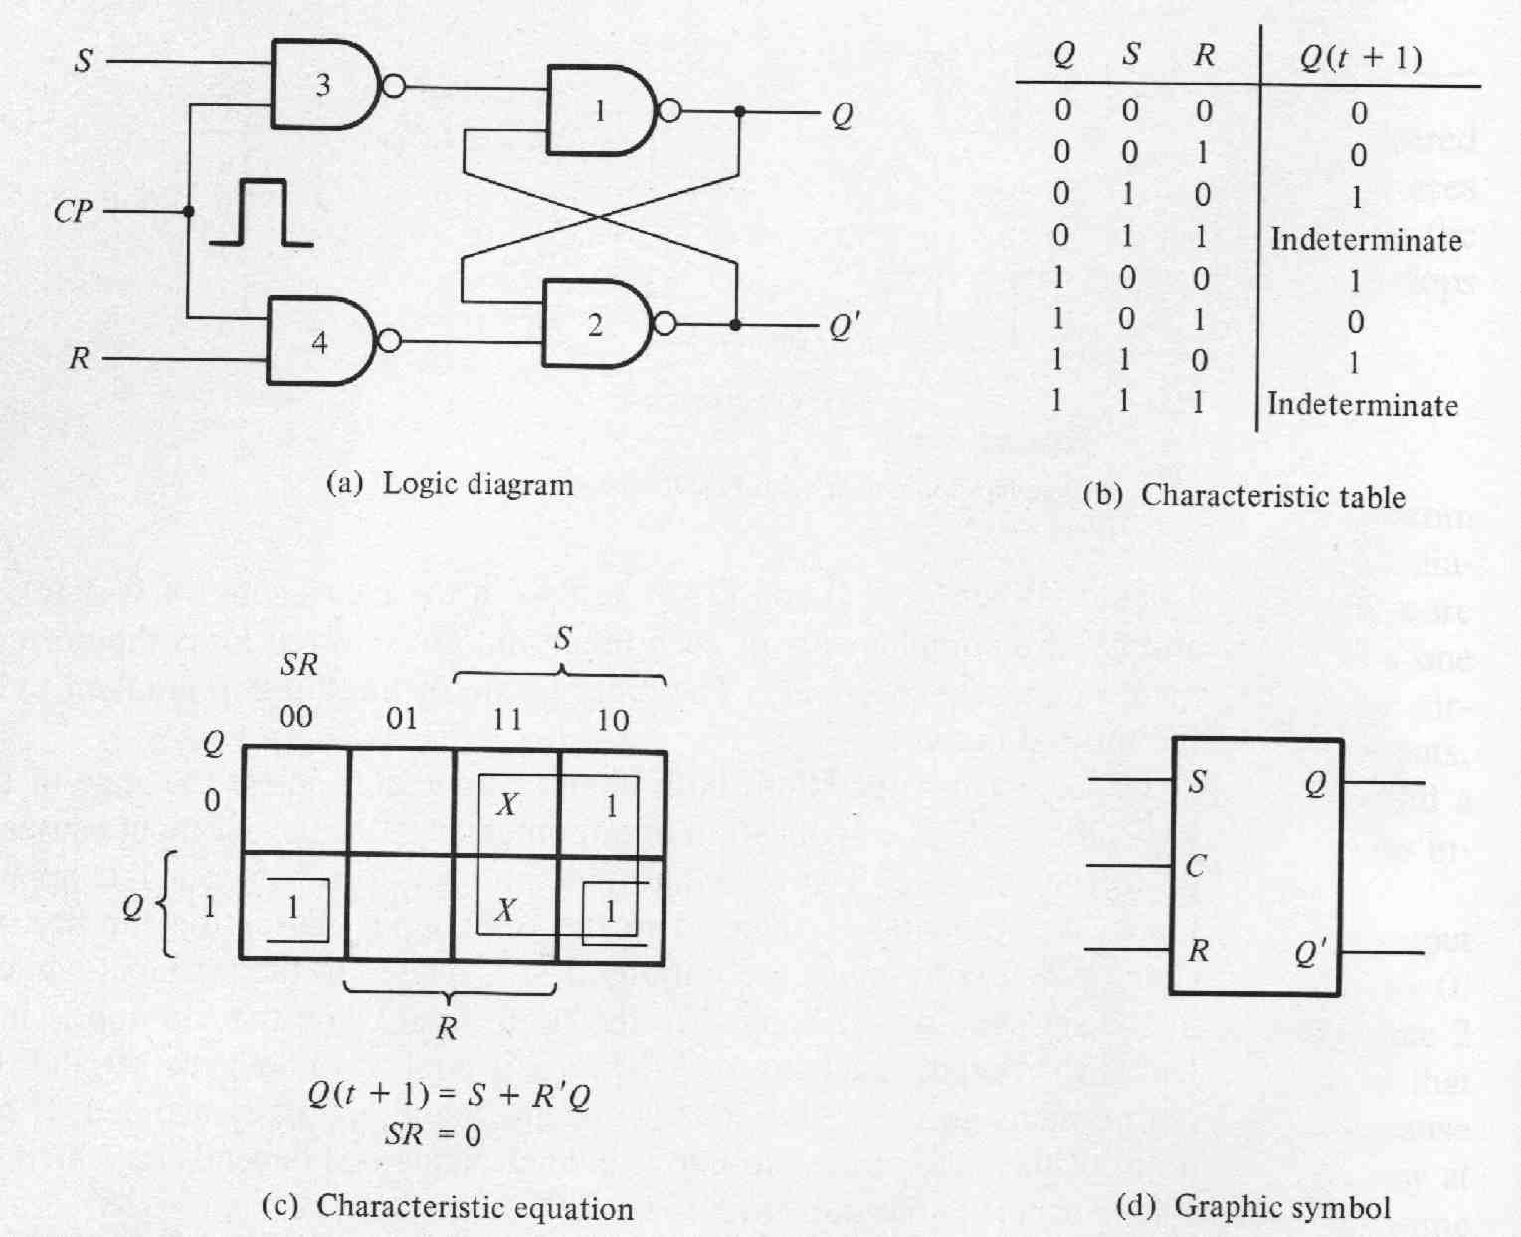
时序电路的四种表示(SR锁存器)
逻辑图(Logic Diagram)
特征表(Characteristic Table)
左栏是输入和当前状态
右栏是输出和下一状态
特征方程(Characteristic Equation)
仍然依据卡诺图化简写出特征方程
图形表示(Graphic Symbol)
以后部分学过的锁存器以图形表示
SR锁存器的特征方程
Q(t+1)=S+R’Q(t)

Slide 11
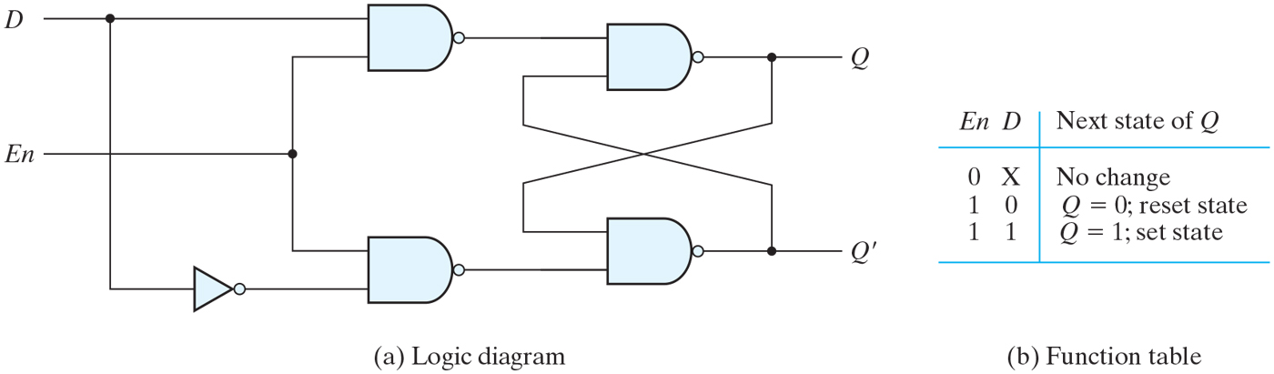
D锁存器(透明锁存器)
消除SR锁存器中不确定状态的一种方法是确保输入S和R不同时等于1
En：使能信号(高电平有效)
D：采样信号
En=0，D=x维持上一次的状态（置位/复位状态）
En=1，D=0复位状态 → Q=0，Q’=1
En=1，D=1置位状态 → Q=1，Q’=0
当使能信号无效时，出现在数据输入端的信息将会一直保持在输出端Q，直到使能信号有效位置

Slide 12
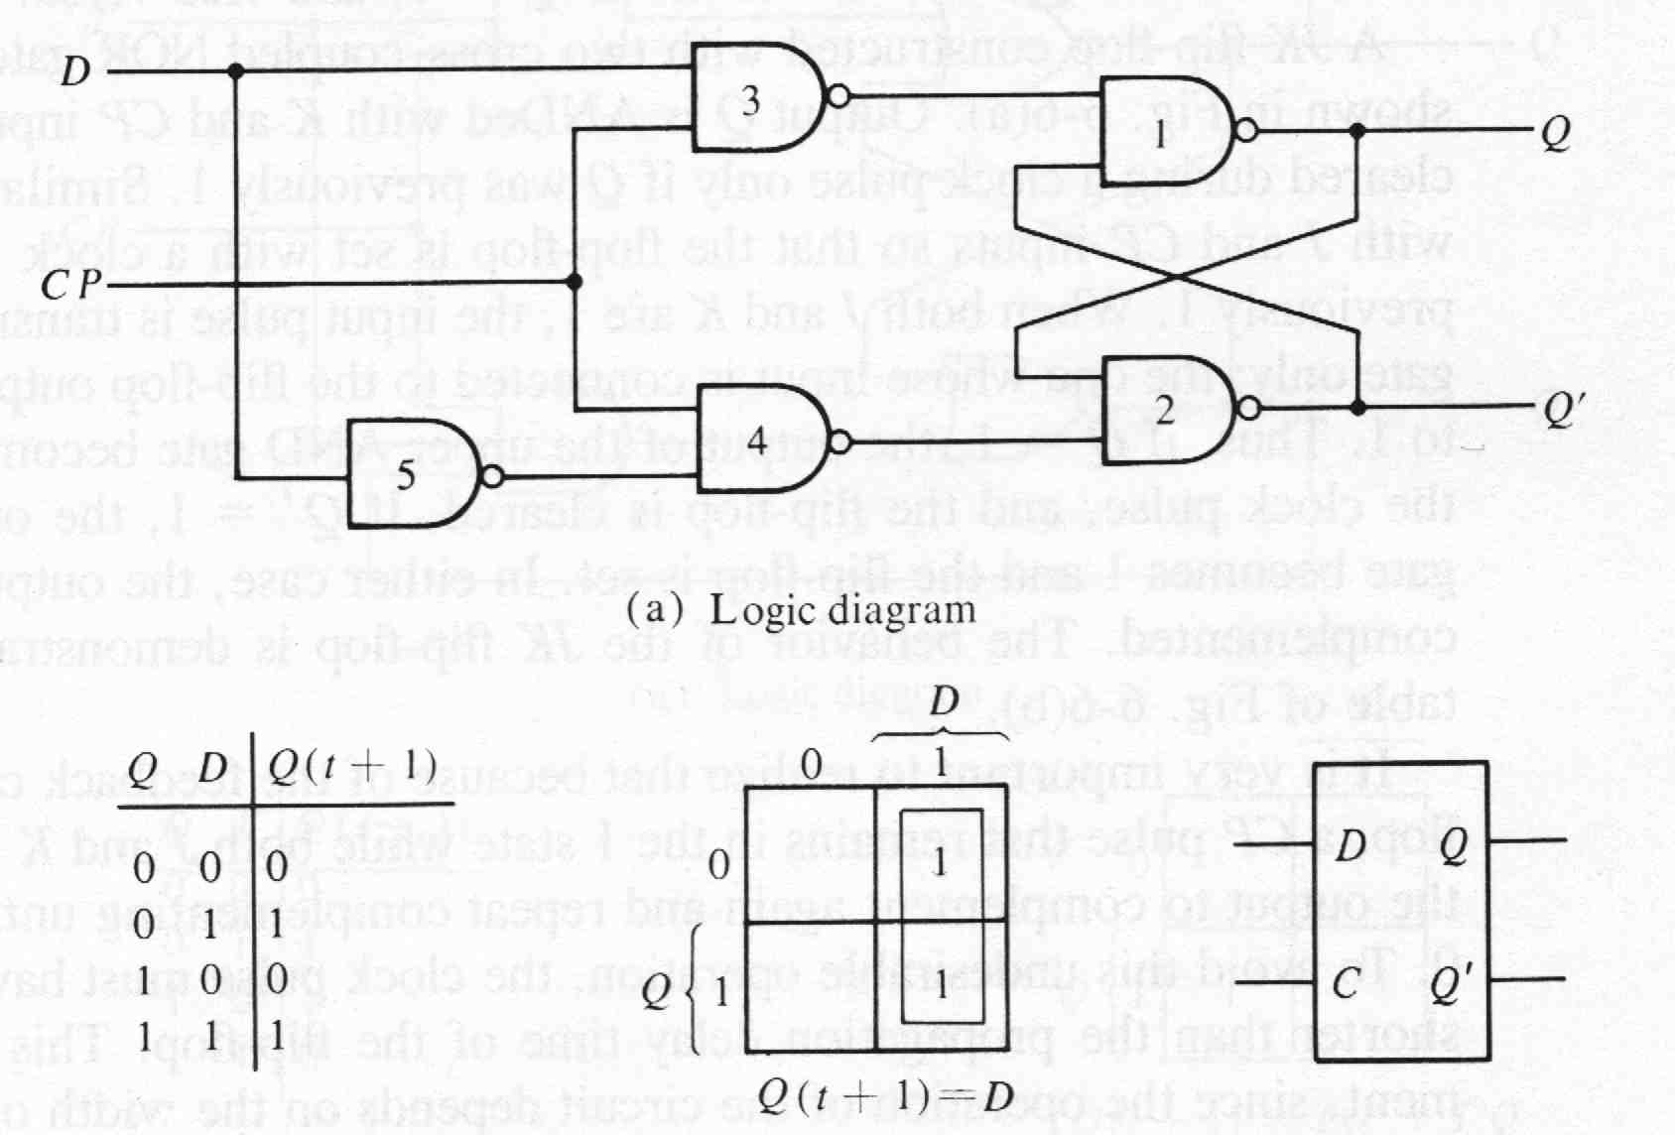
有控制的D触发器
这里我们叫D触发器(flip-flop)但事实上它是锁存器(Latch)
D锁存器的特征方程
Q(t+1)=D

Slide 13
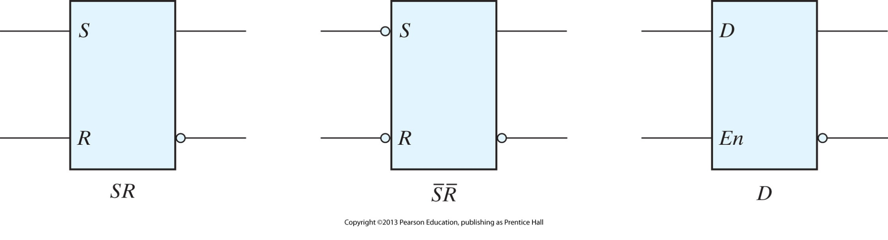
锁存器的图像符号

Slide 14
触发器的触发
锁存器由于在它的时钟脉冲有效时都会被触发，且有效时期过长，在有效期内输入端变化和当前状态都会影响到输出和下一状态，更加不可预测。
触发器要想正常工作，关键只在时钟发生变化(跳变沿)才被触发
触发器的状态是由一个输入信号瞬间的变化而引起改变的
解决办法(如何将锁存器修改成触发器)：
把受到输入变化影响的触发器的输出隔开
使触发器对边沿而不是电平敏感
主从触发器就是一种实现

Slide 15
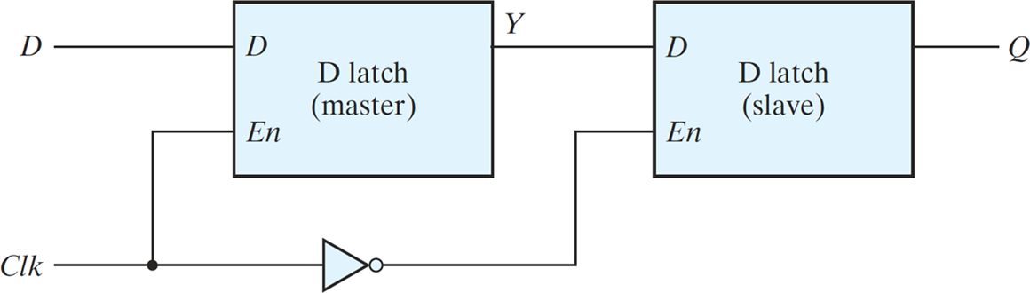
由锁存器到触发器(下降沿D触发器)
在一个特殊的配置中使用两个锁存，隔离触发器的输出，并防止它在触发器的输入改变时受到影响
只在时钟的下降沿，电路才采样输入D并且改变它的输出Q
触发器产生的输出在时钟的下降沿到来前存储在主锁存器里

Slide 16
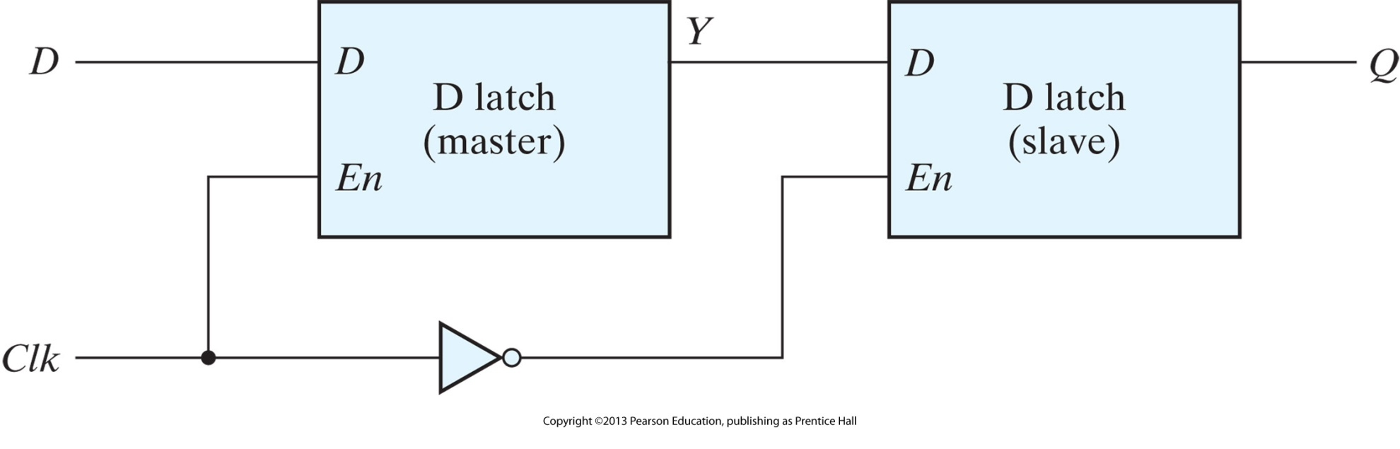
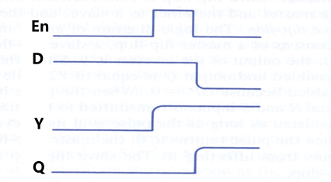
主从
在En的上升沿，D信号的改变可以直接影响到Y信号的输出
在En的下降沿，Q输出Y存储的值
这种情况下D触发器的下降沿影响输出

Slide 17
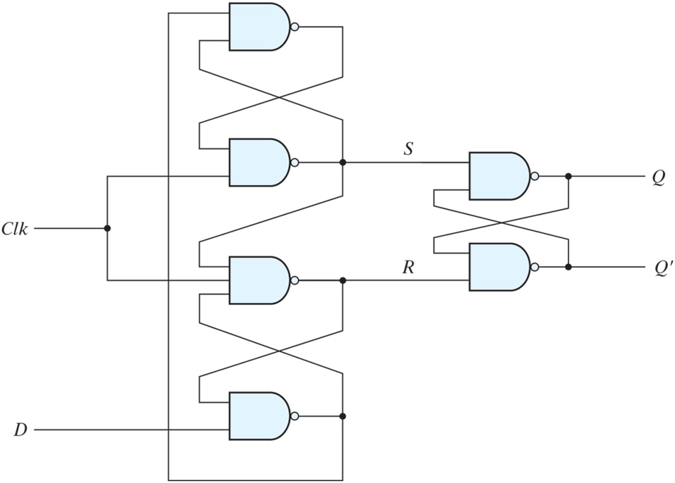
沿上升沿变化的D触发器
另一种边沿触发的D触发器使用三个SR锁存
两个锁存共用外部的D(数据)和Clk(时钟)输入
第三锁存器产生触发器的输出
Clk=0维持上一次的状态（置位/复位状态）
Clk上升沿，D=0复位状态 → Q=0，Q’=1
Clk上升沿，D=1置位状态 → Q=1，Q’=0
Clk高电平，不影响输出

Slide 18
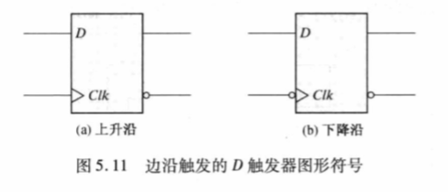
沿边沿变化的D触发器
边沿D触发器的图形符号如图，除了Clk旁边有一个箭头符号外，其它与D锁存器类似，箭头表示动态输入，表明触发器只对时钟的边沿信号响应
左边的是上升沿触发，右边的是下降沿触发

Slide 19
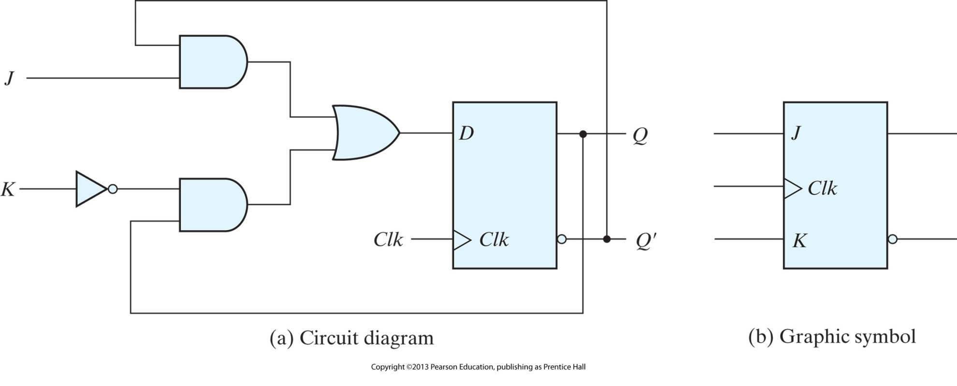
JK触发器
J：置位信号
K：复位信号
J=0，K=0维持上一次的状态（置位/复位状态）
J=1，K=0置位状态→ Q=1，Q’=0
J=0，K=1复位状态 → Q=0，Q’=1
J=1，K=1翻转状态→Q(t+1)=Q’(t)
JK触发器的三种功能
置位：输出为1
复位：输出为0
输出翻转

Slide 20
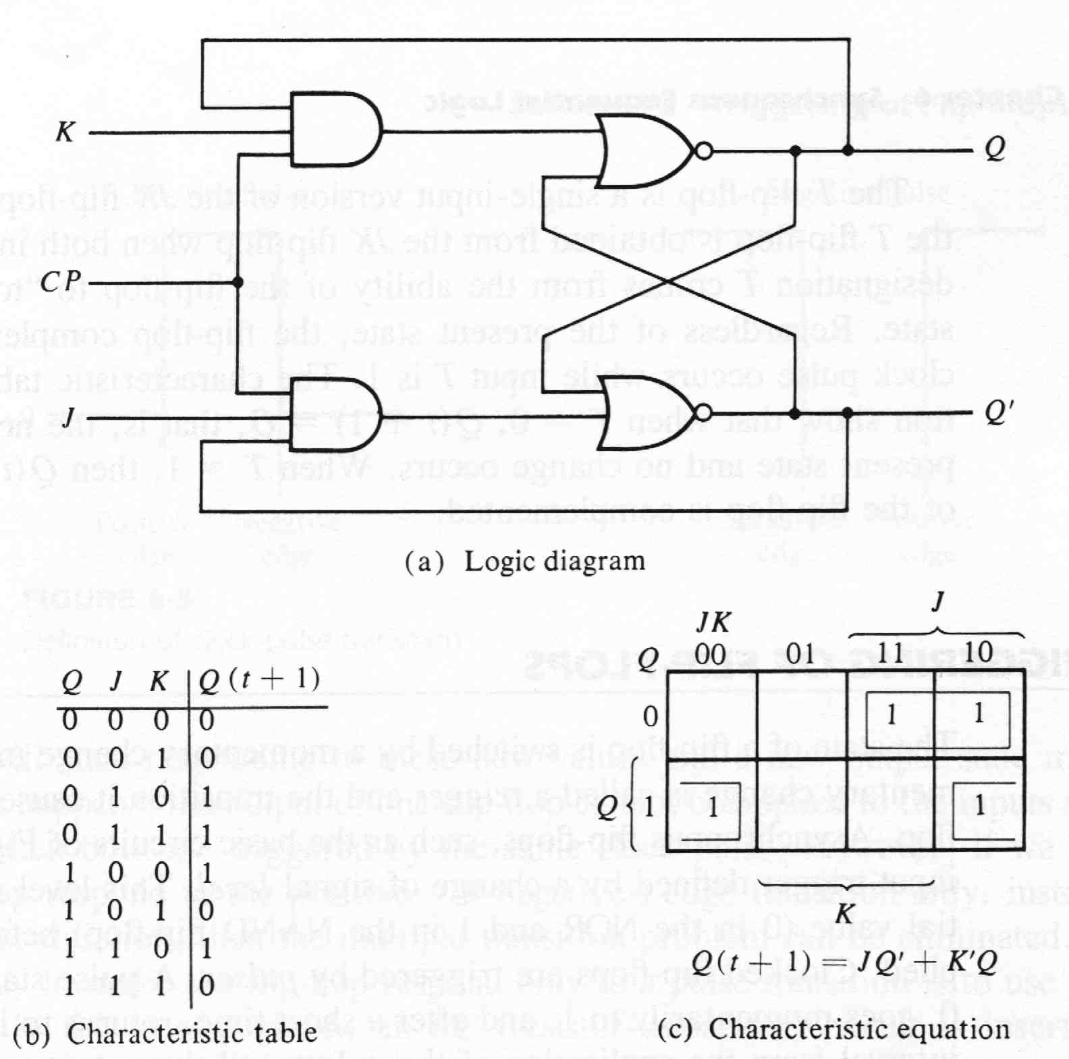
有控制的JK触发器
JK触发器的特征方程
Q(t+1)=JQ’(t)+K’Q(t)
特征表、特征方程都是在使能信号有效时候得到的
所以忽略使能信号

Slide 21
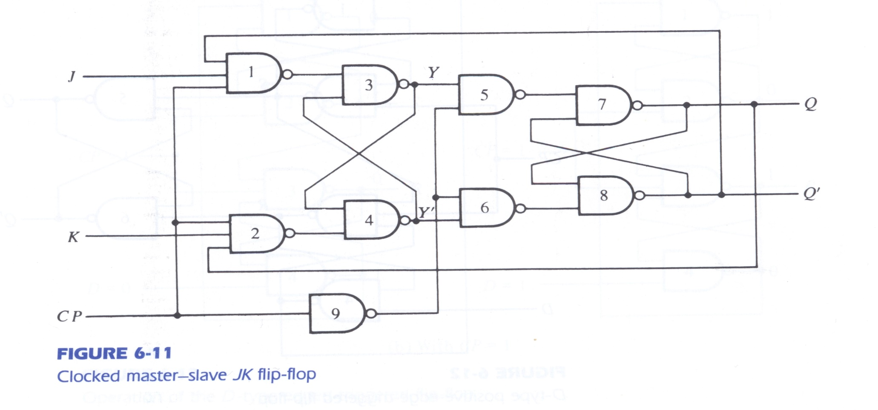
JK主从触发器

Slide 22
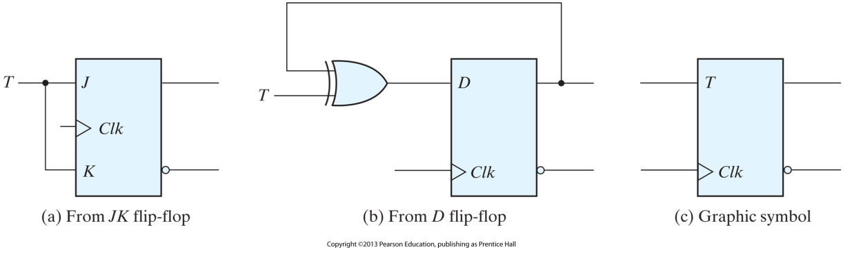
T触发器
T：翻转信号
T=0维持上一次的状态
T=1翻转状态→Q(t+1)=Q’(t)
T触发器可以用JK或D触发器实现

Slide 23
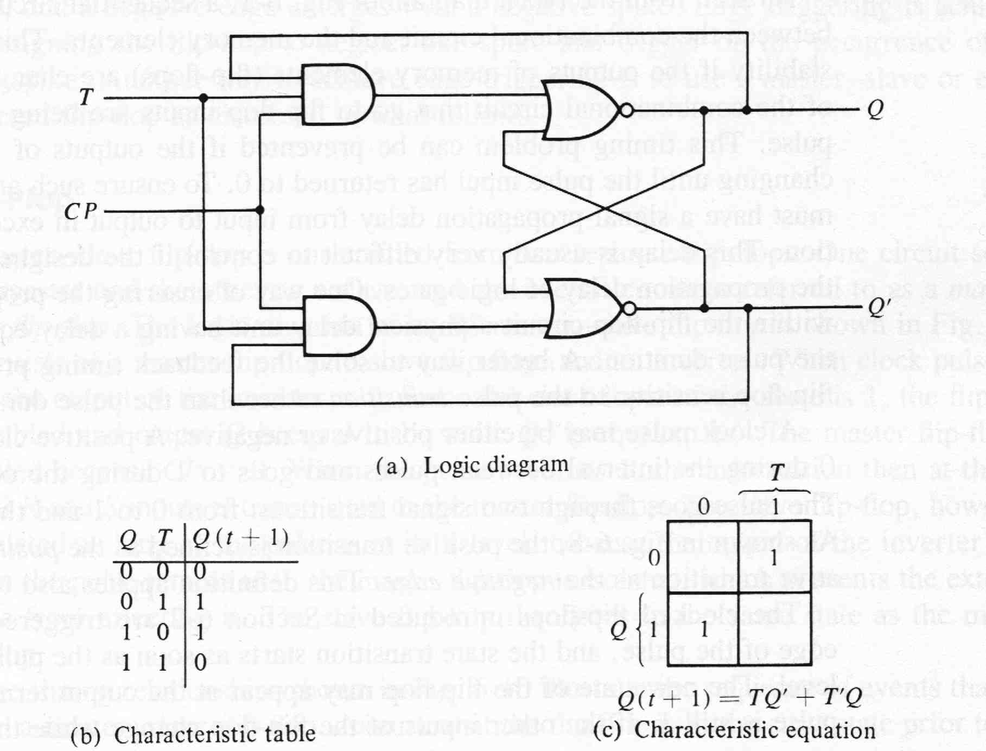
有控制的T触发器
T触发器的特征方程
Q(t+1)=TQ’(t)+T’Q(t)
特征表、特征方程都是在使能信号有效时候得到的
所以忽略使能信号

Slide 24
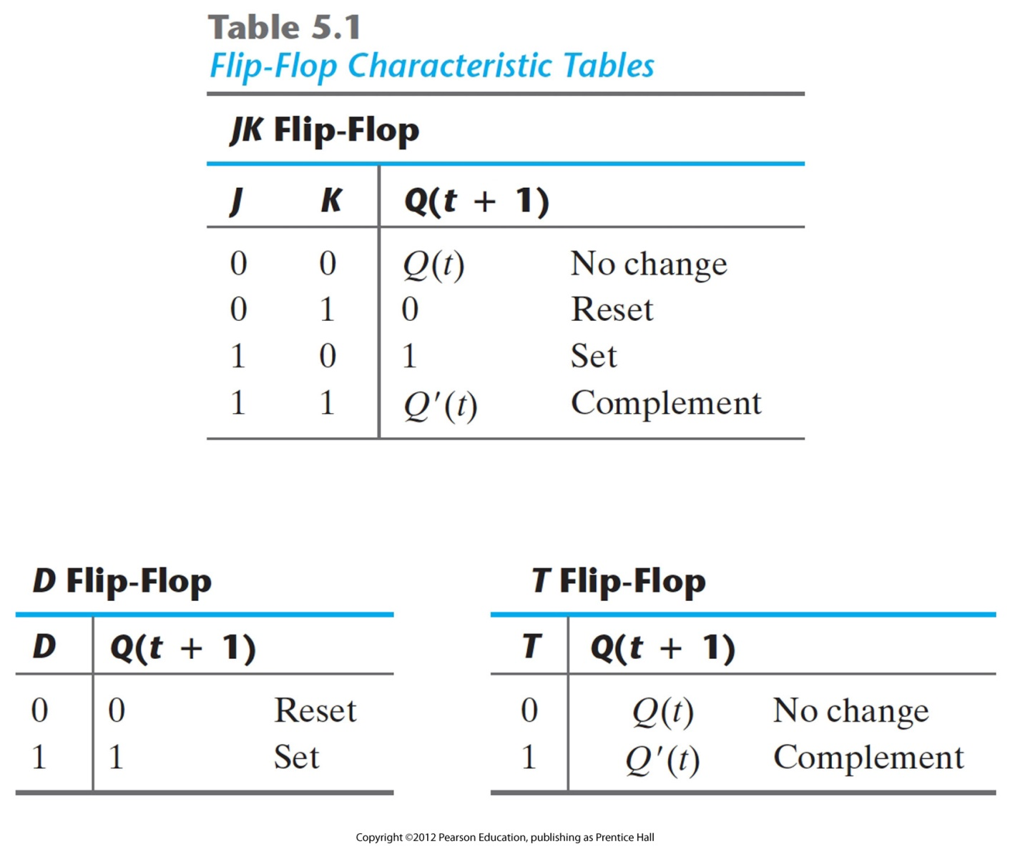
特征表

Slide 25
钟控时序电路分析
时序电路的行为由它的输入，输出和触发器的当前状态定义
时序电路的分析包括一个描述状态变化的表或者图
  状态方程：一种指定触发器状态转换条件的代数表达式
  状态表：枚举输入、输出和触发器状态的时间序列
  状态图：图解
  触发器输入函数：描述电路中产生触发器输入的部分的布尔函数
  特征表：描述触发器的输入和下一个状态的关系的表

Slide 26
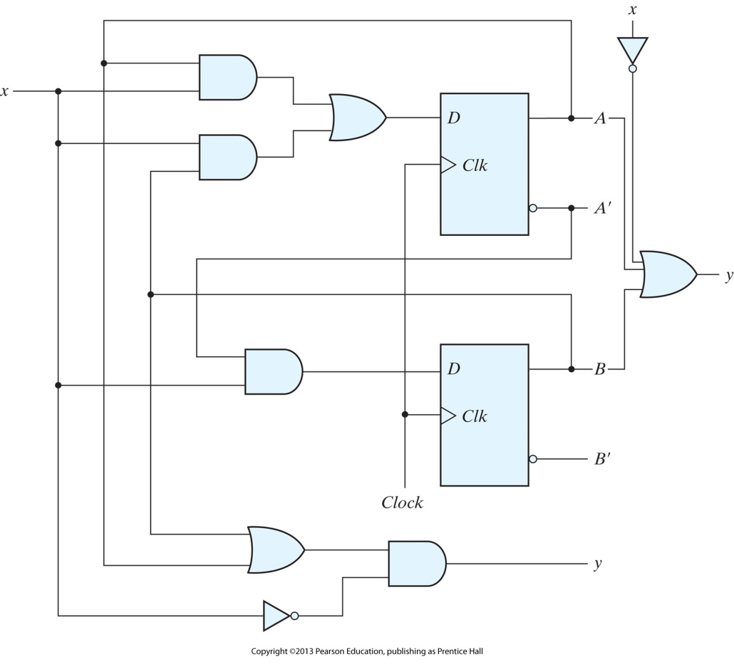
样例分析

Slide 27
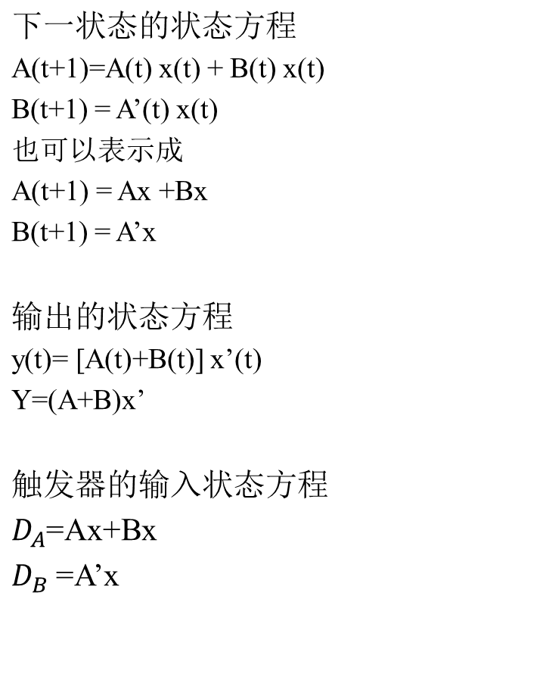
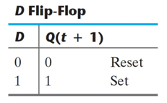
状态方程与特征表
特征表

Slide 28
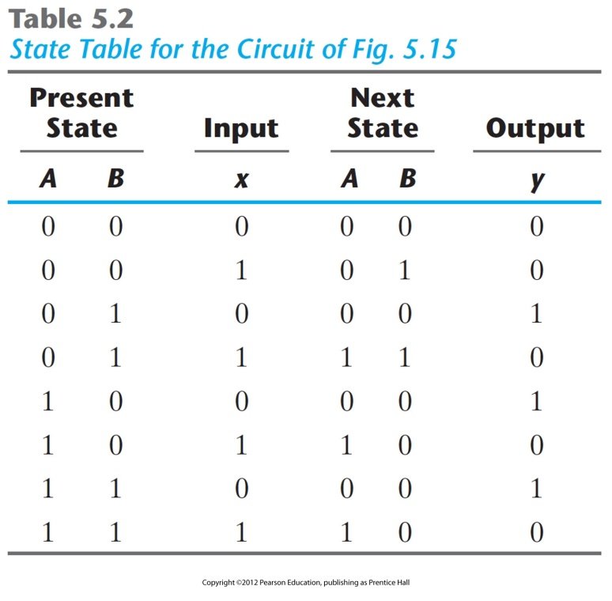
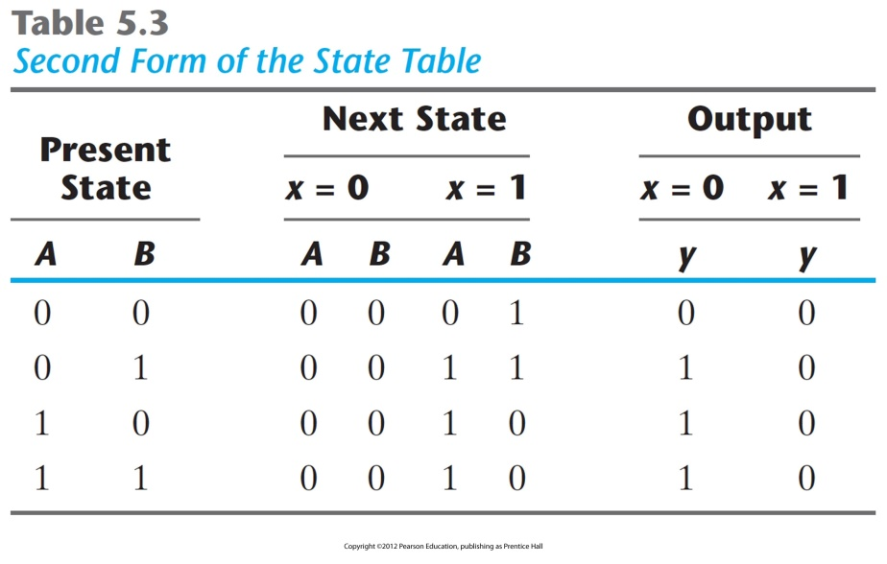
状态表

Slide 29
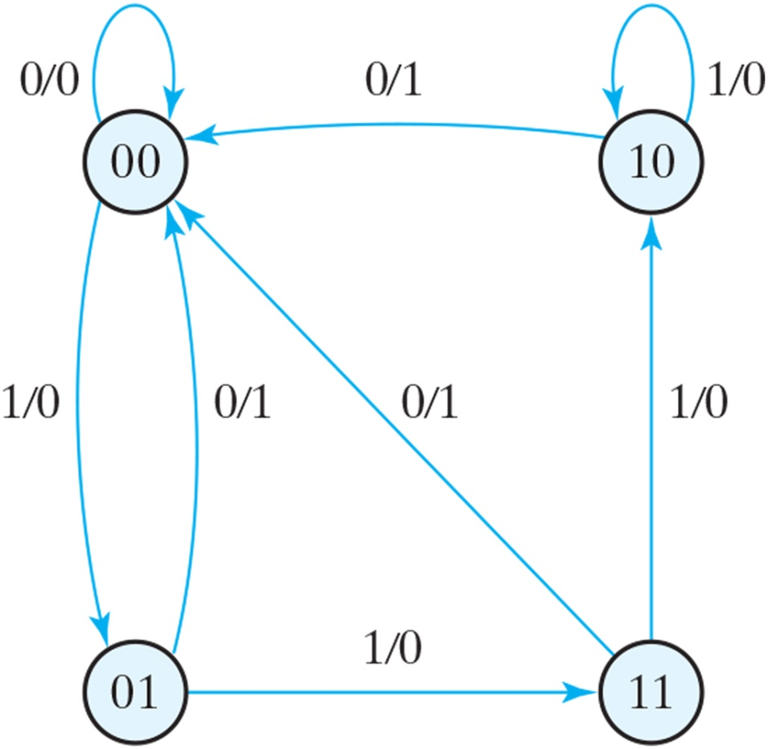
状态图
每个圆圈代表触发器的一种状态
有向线:电路在当前状态下的输入值/输出值
0/1
输入为0
输出为1

Slide 30
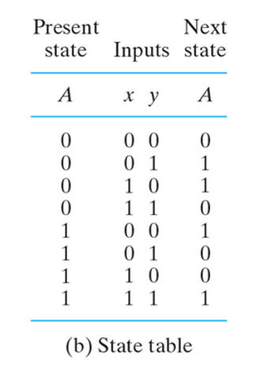
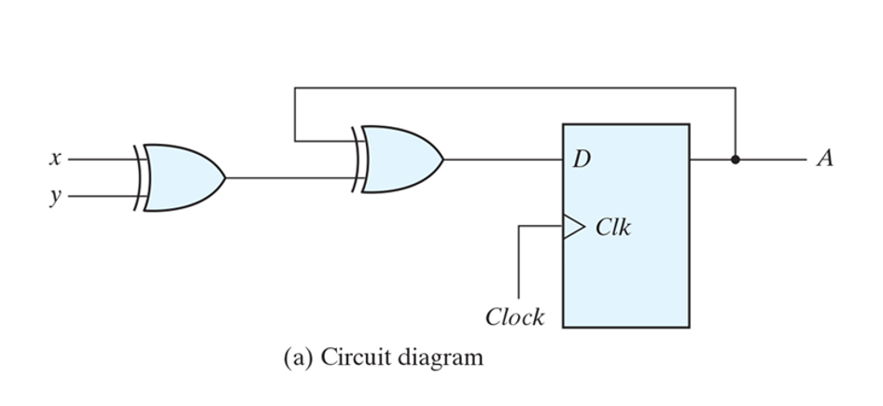
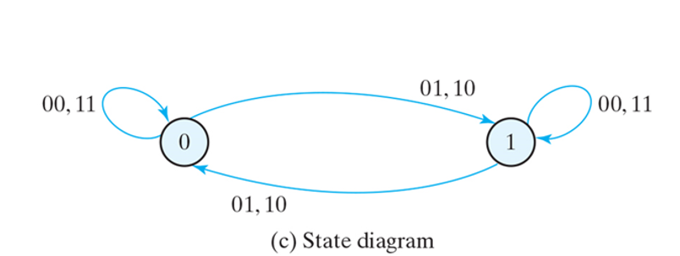
带D触发器样例的分析
D_{A} = A XOR x XOR y
A(t+1)=A XOR x XOR y

Slide 31
带其它触发器电路的分析
对于有D触发器的时序电路，下一个状态值可以直接从下一个状态方程得到
对于其他类型的触发器，有必要引用特征表
使用任何其他类型触发器的顺序电路的下一个状态值可以得到
  根据当前状态和输入变量，获取每个触发器输入函数的二进制值
  将输入方程代入触发器特性方程，得到状态方程
  使用相应的触发器特性表来确定下一个状态

Slide 32
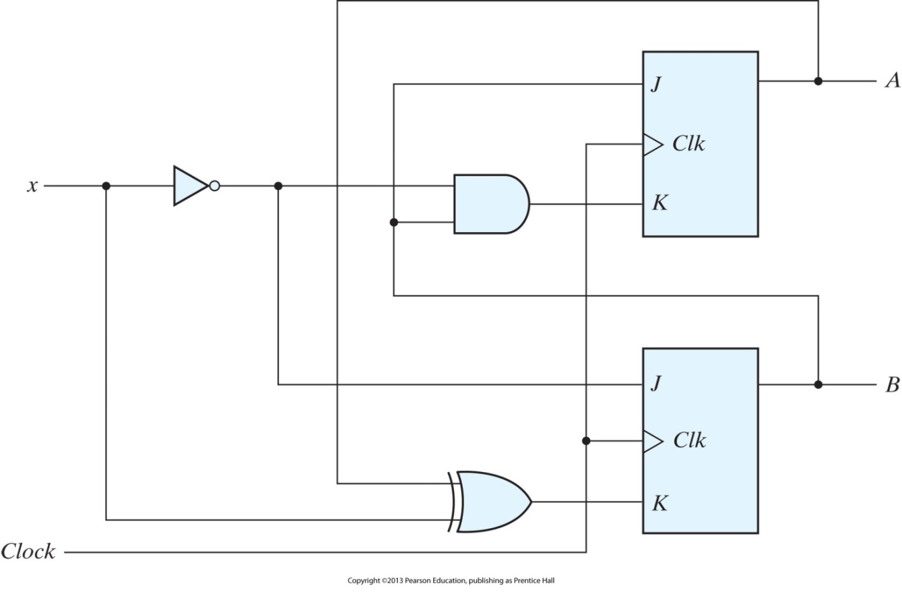
带JK触发器样例的分析
J_{A}=B
K_{A}=Bx’
J_{B}=x’
K_{B}=A’x + Ax’
A(t + 1) = JA’+ K’A
B(t + 1) = JB’+ K’B
A(t + 1) = BA’+ (Bx’)’ A = A’B + AB’+ Ax
B(t + 1) = x’B’+ (A XOR x)’ B = B’x’+ ABx + A’Bx’

Slide 33
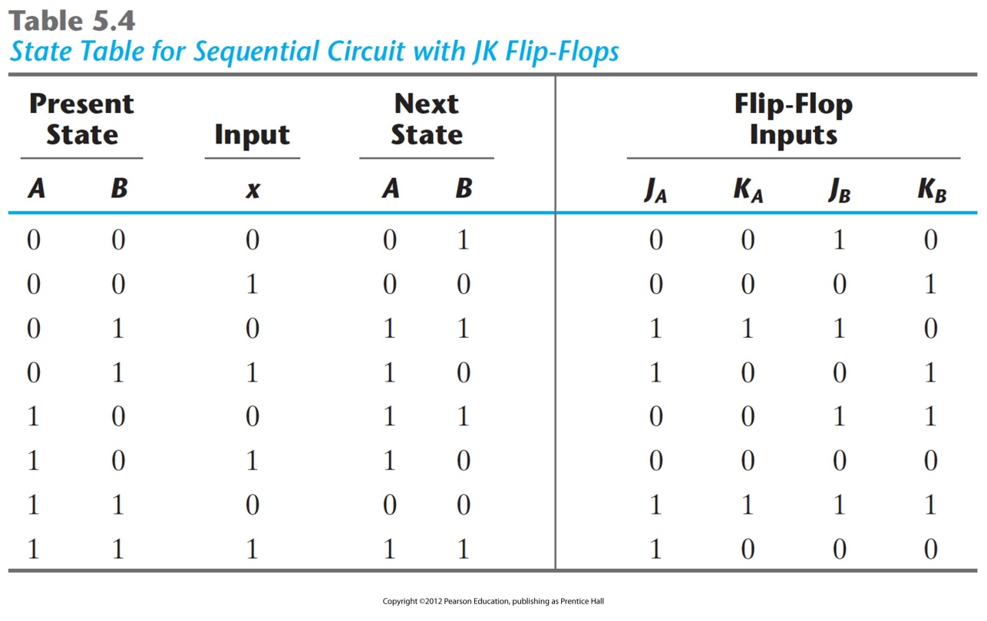
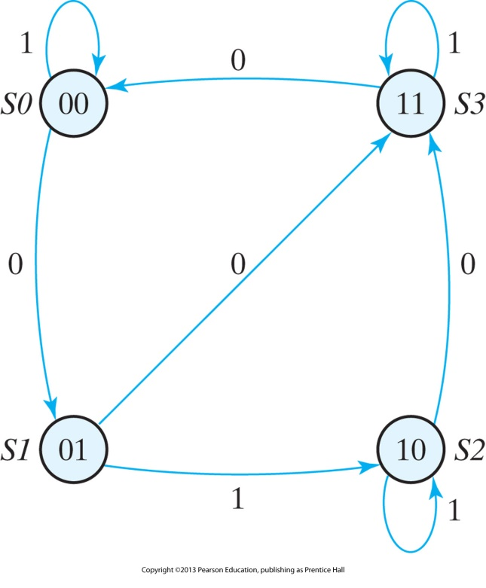
带JK触发器样例的分析

Slide 34
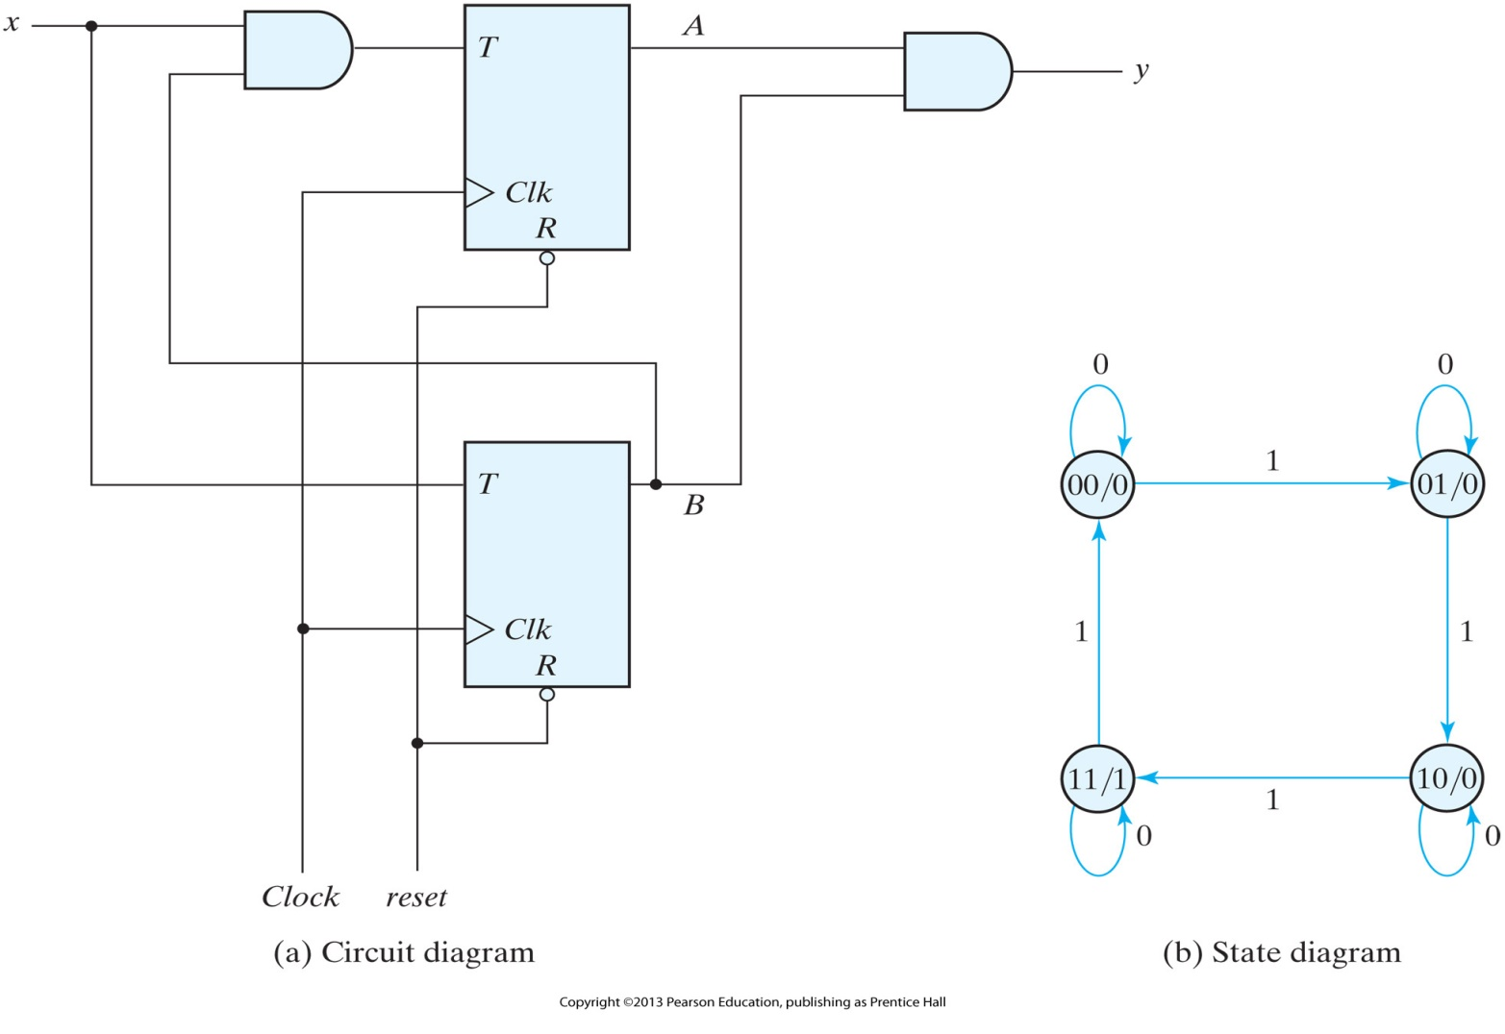
带T触发器样例的分析
Q(t + 1) = T XOR Q = T’Q + TQ’
T _{A} = Bx
T _{B} = x
y = AB
A(t+1)=(Bx)’A+BxA’
B(t+1)=x’B+xB’
y=[(Bx)’A+BxA’](x’B+xB’)

Slide 35
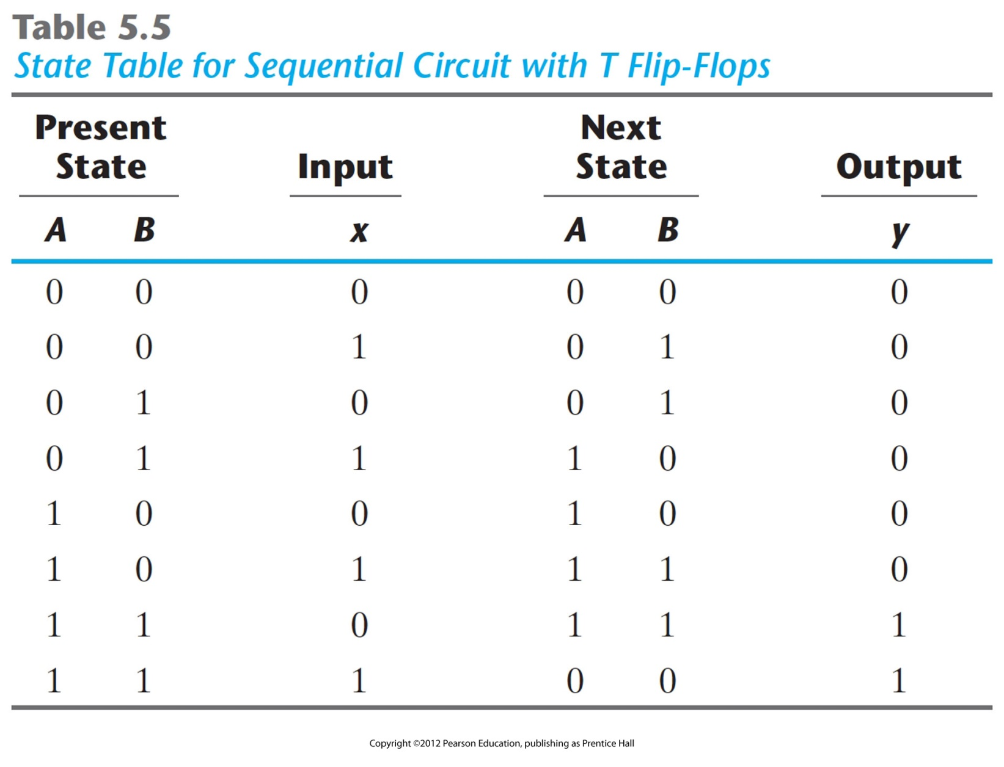
带T触发器样例的分析

Slide 36
Mealy和Moore模型
两种时序电路模型
  Mealy
    输出是由当前状态和输入构成的函数
    如果输入改变，输出可能改变：输入与时钟同步
  Moore
    输出仅由当前状态构成的函数
    输出与时钟同步

Slide 37
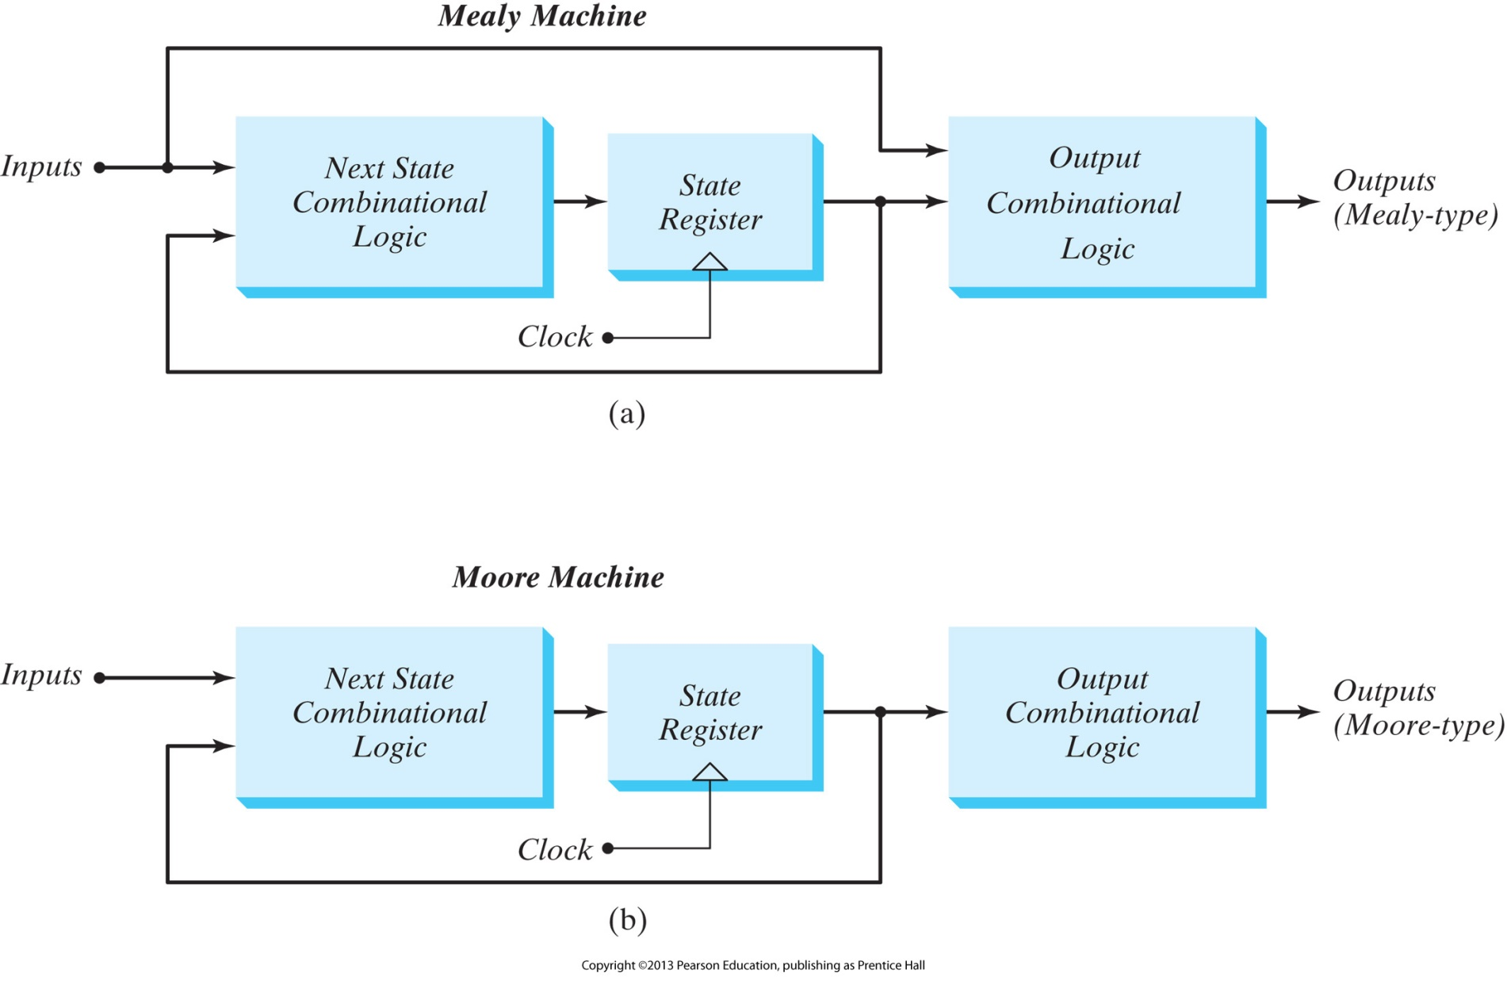
Mealy和Moore模型

